Slide 1
KIZ – 2. letnik
Katarina Jesih Šterbenc
Šol. Leto 2021 /2022

Slide 2
Ledolomilec - palindromi

Slide 3
Ledolomilec - palindromi
Palindróm je beseda, fraza, število ali katerokoli zaporedje enot (npr. zaporedja DNA), ki imajo to lastnost, da se berejo z obeh strani enako. Pri tem so lahko presledki tudi drugače postavljeni in se ne upoštevajo. Beseda »palindrom« je starogrškega izvora: palin - nazaj + dromos - dirkališče.

Slide 4
Ledolomilec - palindromi
Palindróm je beseda, fraza, število ali katerokoli zaporedje enot (npr. zaporedja DNA), ki imajo to lastnost, da se berejo z obeh strani enako. Pri tem so lahko presledki tudi drugače postavljeni in se ne upoštevajo. Beseda »palindrom« je starogrškega izvora: palin - nazaj + dromos - dirkališče.
Ima las v salami.
Jaka zini! Zakaj?
A ni sam? Ima sina.
Ni nežen, otroku da rad ukor Tone ženin.
Vir: http://bos.zrc-sazu.si/palindromi/index.html

Slide 5
Kaj bomo letos spoznali?
Uporaba spletnih virov
Varnost na internetu (mesec oktober – mesec kibernetske varnosti)
https://cybersecuritymonth.eu/ , https://www.varninainternetu.si/prepoznajte-goljufije-na-spletu/
COBISS – virtualna knjižnica Slovenije https://www.cobiss.si/
http://digitalnagpt.weebly.com/uploads/9/5/3/9/95391142/iskanje-evirov-v-cobissgregor.pdf
mCOBISS - virtualna knjižnica Slovenije na mobilnih napravah https://www.mklj.si/aktualno/item/2130-mcobiss-virtualna-knjiznica-slovenije-na-mobilnih-napravah
https://kulturnik.si/search - podatkovne zbirke

Slide 6
Kaj bomo letos spoznali?
DLIB.SI - dLib.si je knjižnica na spletu, ki je na voljo vsem – do nje lahko dostopate prosto, brez vseh omejitev;
KAJ SESTAVLJA ZBIRKO DLIB?
besedila: časopisje (članki, znanstveni članki), knjige, poročila ARRS, visokošolska dela;
slike: 3D predmeti, artoteka, fotografije, notno gradivo, plakati, razglednice, rokopisi, vedute, zemljevidi;
- multimedija: virtualne razstave, zvočni posnetki;
- Če knjige, ki je izšla do leta 1945, ne najdete na portalu dLib.si, lahko naročite njeno digitalno kopijo prek mednarodne storitve E-knjige po naročilu/ EOD.
KOMU JE NAMENJEN DLIB? Vsem uporabnikom interneta.
Pri uporabi vsebin objavljenih na spletni strani dLib.si morajo uporabniki upoštevati določila Zakona o avtorski in sorodnih pravicah.
https://www.nuk.uni-lj.si/izpostavljamo/dlib_si - predstavitveni film

Slide 7
Učinkovita uporaba portala dLib

Slide 8
Kaj bomo letos spoznali?
DIKUL - https://www.uni-lj.si/knjiznice/digitalna_knjiznica_(dikul)/
DKUM - https://dk.um.si/Iskanje.php?lang=slv
RUP - https://repozitorij.upr.si/Iskanje.php?lang=slv
Knjižnica UL PEF - http://vodici.pef.uni-lj.si/subjects/guide.php?subject=vis
WIKIVIR - https://sl.wikisource.org/wiki/Glavna_stran

Slide 9
Vrste knjižnic
NUK – nacionalna knjižnica - https://www.nuk.uni-lj.si/izpostavljamo/zgodovina_nuk
Specialne knjižnice
Splošne knjižnice
Šolske knjižnice

Slide 10
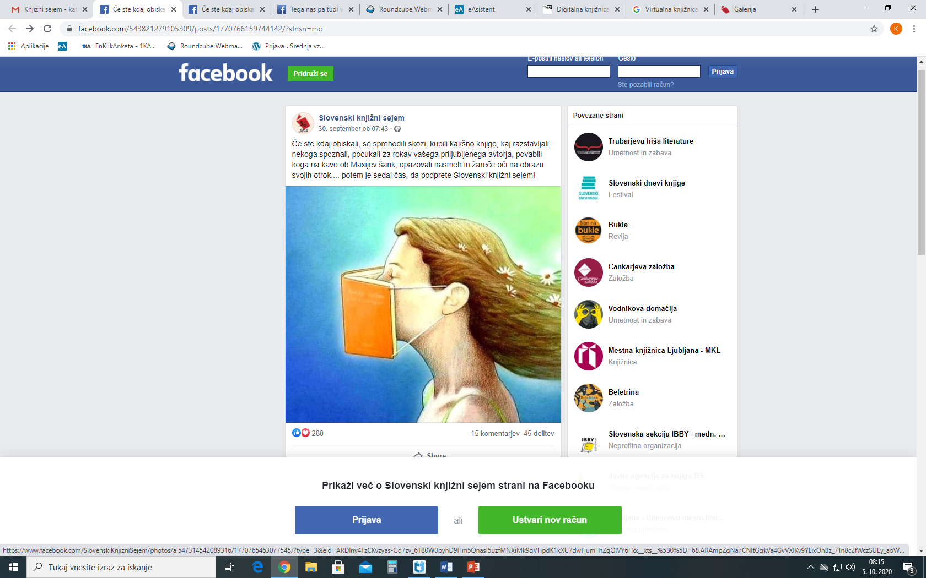
36. knjižni sejem 24. – 29.11.2020

Slide 11
Delo z viri – reši kviz
https://www.mklj.si/robinzonijada-mladi?view=quiz&id=73

Slide 12
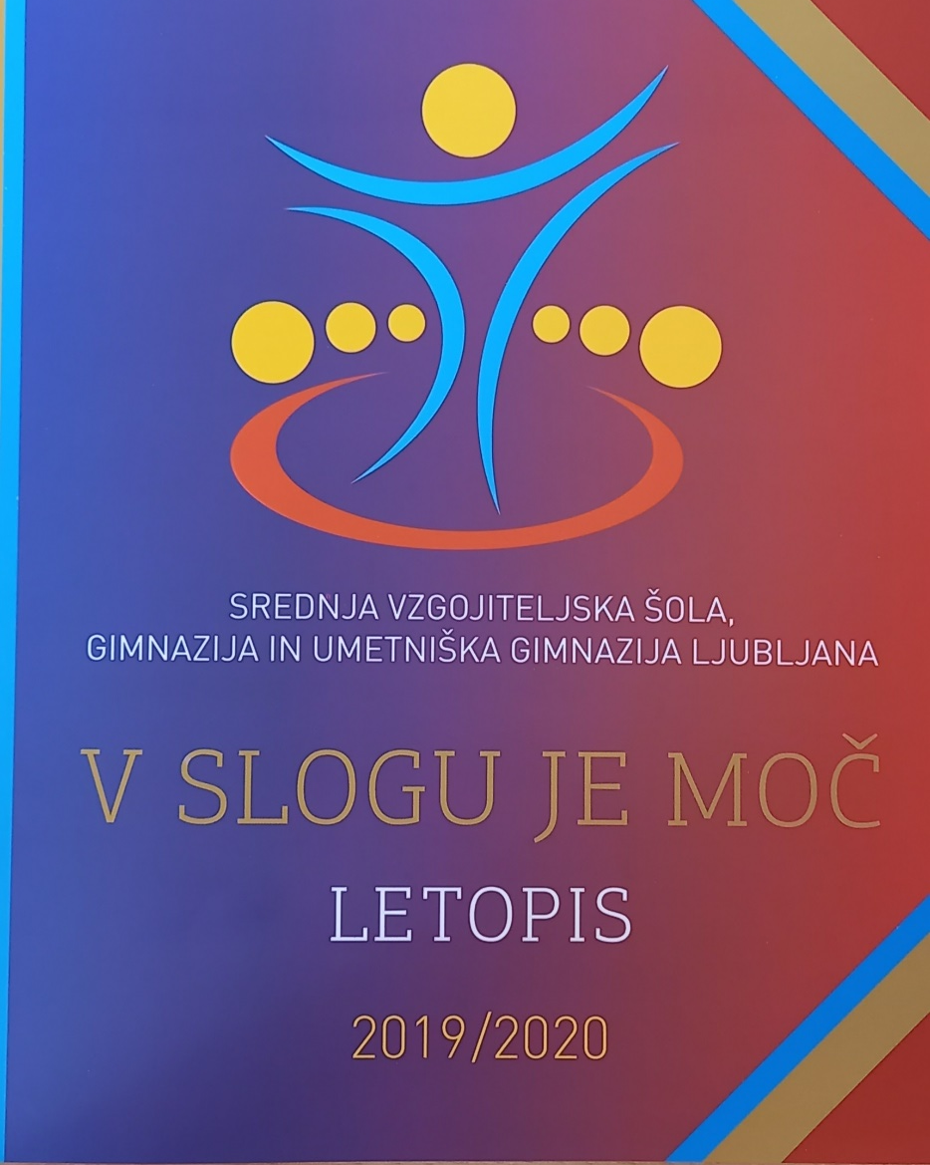
Letopis SVŠGUGL – pisanje prispevkov

Slide 13
Urejenost knjižnic – sistem UDK
MKLJ – kako je urejena knjižnica
https://www.mklj.si/branje/pot-do-knjig

